Slide 1
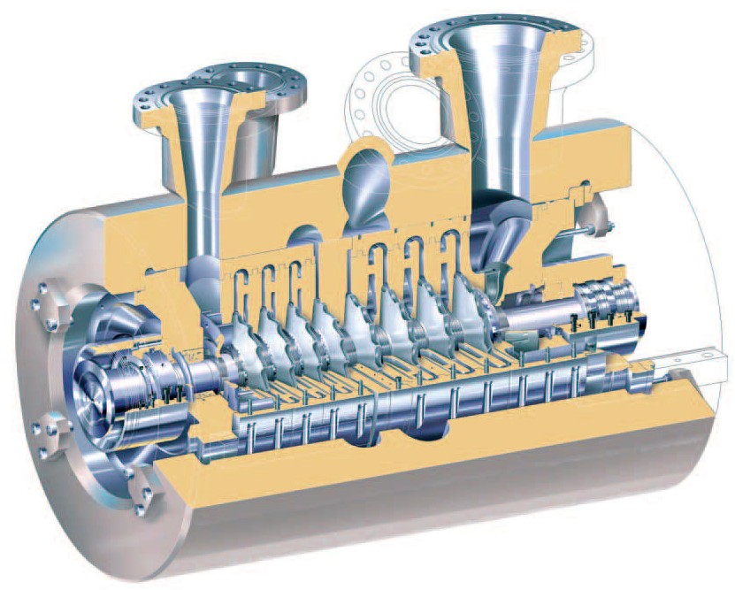
les Compresseurs
1

Slide 2
I.2.1. Classification des compresseurs
Les compresseurs peuvent être classés selon caractéristiques suivants :
Selon le taux de compression (P2 / P1) :
Compresseur (P2 / P1) = 3 à 100 bars.
Soufflant (P2 / P1) = 1.1 à 3 bars.
Ventilateur (P2 / P1) = 1 à 1.1 bars
Le principe de fonctionnement
(volumétrique, dynamique)
.
1
3

Slide 3
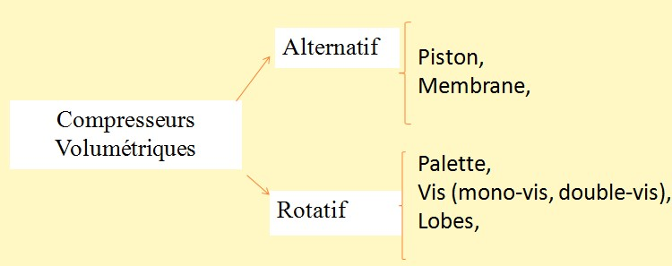
I.2.2. Les compresseurs volumétriques
Les compresseurs volumétriques repose sur la variation de volume d’une cavité entre l’entrée et la sortie de la machine.
3

Slide 4
Ils se caractérisent
par un rapport de
compression pouvant atteindre des
valeurs
très élevées mais sont limités en débit.
La compression fractionnée en plusieurs étages favorise l’insertion de dispositifs de refroidissement du gaz permettant de réduire le travail moteur.
4

Slide 5
a. Les compresseurs volumétriques alternatifs
Le gaz est introduit dans un espace limité par des parois métalliques ( cylindre - piston ).
Le mouvement du piston, en combinaison avec les clapets , engendre :
-- Aspiration du volume de gaz.
-- Compression et Refoulement du gaz quand la pression est supérieure à celle du circuit.
5

Slide 6
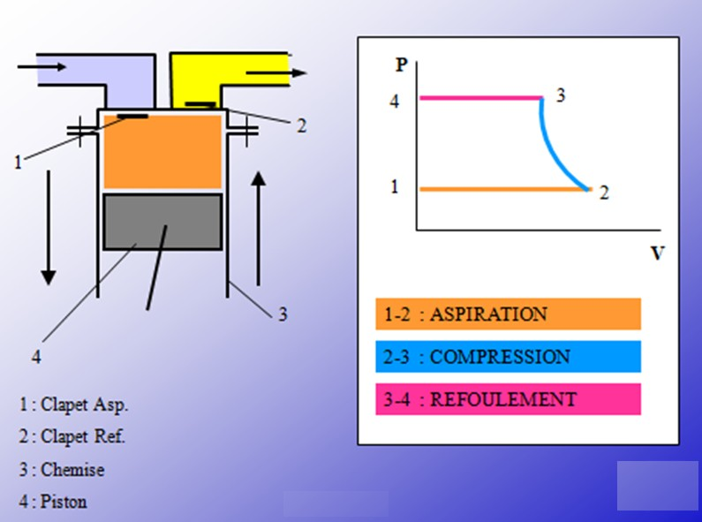
6

Slide 7
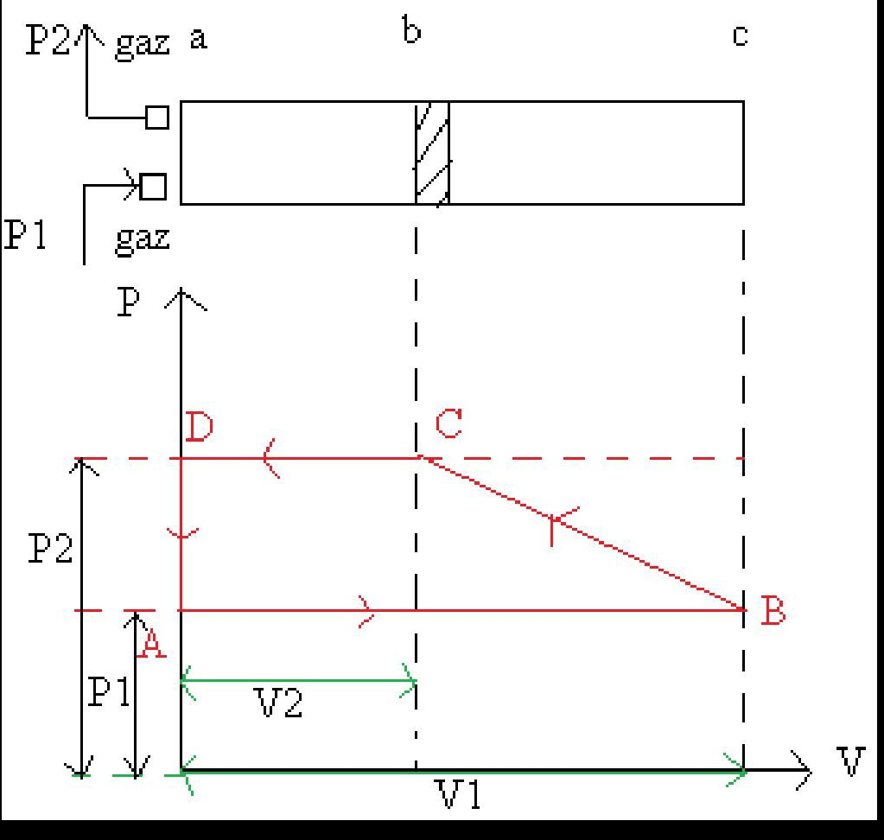
Donc on peut utiliser le diagramme P-V pour expliquer le fonctionnement du compresseur.
ABCDA est le travail consommé par le compresseur (théoriquement).
Le mouvement du piston, pendant la course d’aspiration, est dû à l’action de la pression extérieure P1, la force agissante sur le piston est donnée par le produit (P1. S) où S la surface du piston.
Compresseur à piton théorique

Slide 8
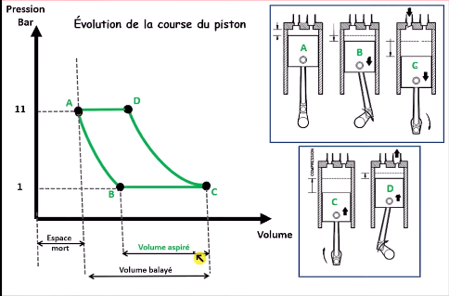
Du fait de l’existence de l'espace mort, les compresseurs volumétriques présentent une caractéristique particulière : leur cylindrée apparente est inférieure à leur cylindrée géométrique.
Une certaine masse de fluide reste enfermée dans le compresseur en fin de refoulement, venant ainsi réduire le volume utile de la machine.
On caractérise cette réduction de cylindrée par une grandeur appelée rendement volumétrique
Compresseur à piton réel

Slide 9
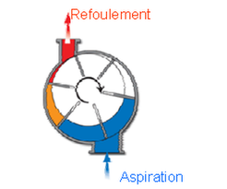
c. Compresseurs volumétrique rotatifs
Ces compresseurs tels que les compresseurs compriment les gaz par réduction du volume.
à piston
Parmi les compresseurs rotatifs on distingue :
Compresseur à palette
Compresseur à vis
Compresseur type roots
Compresseur spirale

Slide 10
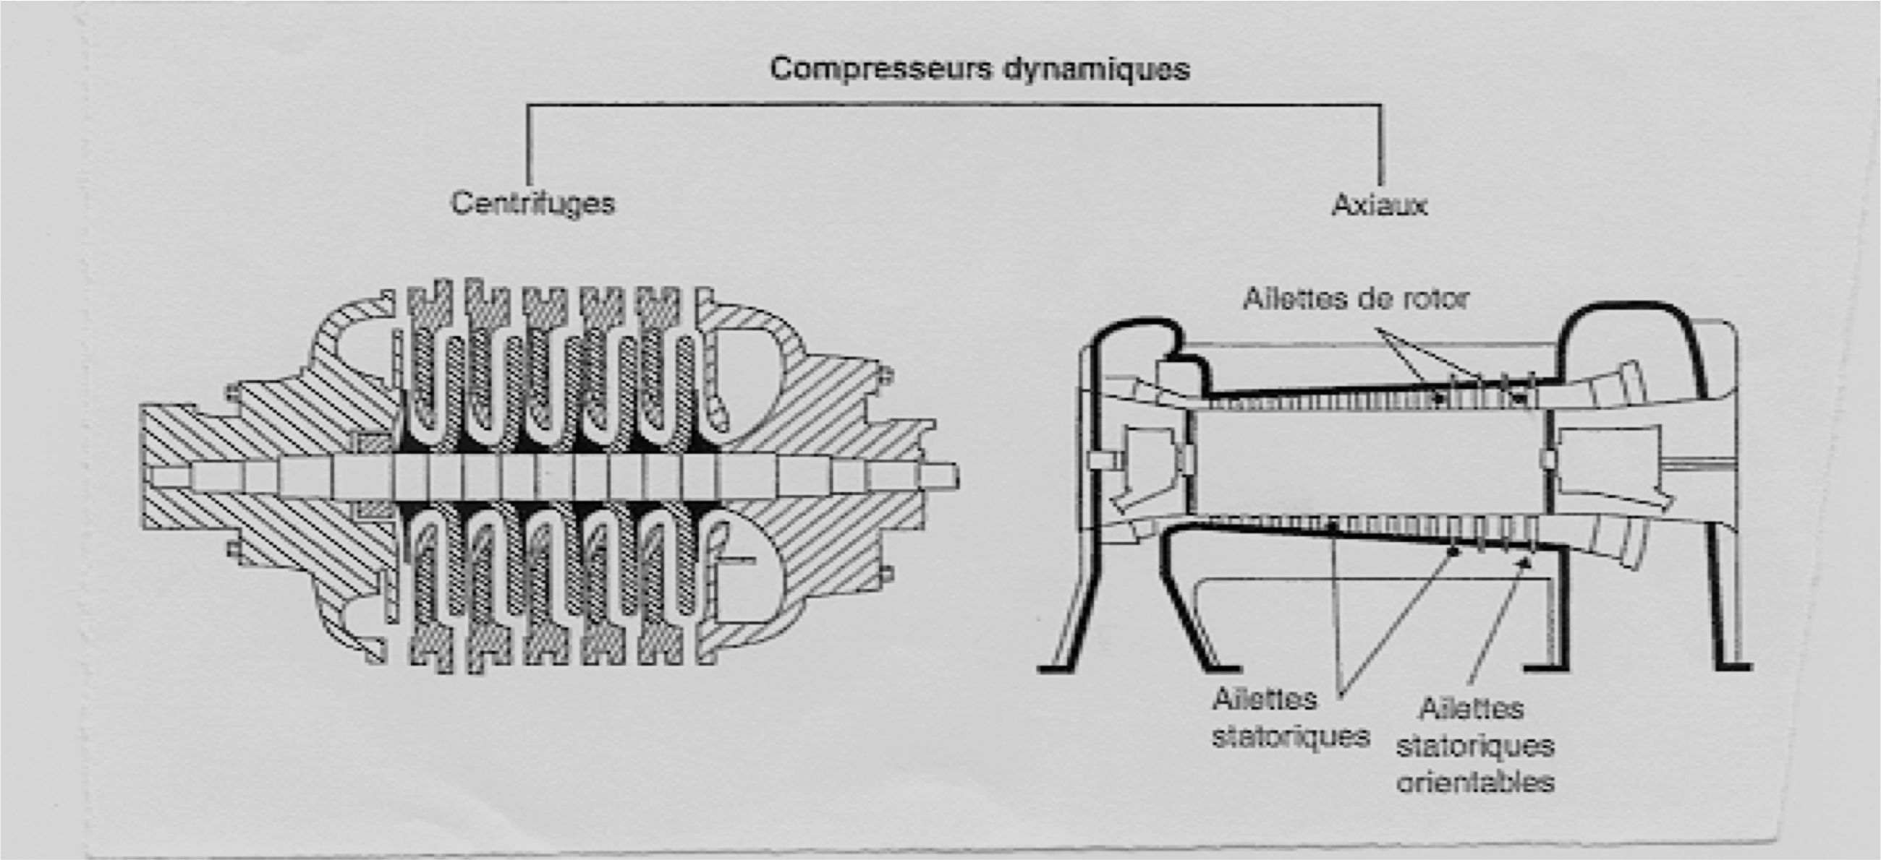
I.2. 3. Compresseurs dynamiques
Au point de vue de l’écoulement du gaz, les compresseurs dynamiques se divisent en machines axiales et centrifuges.

Slide 11
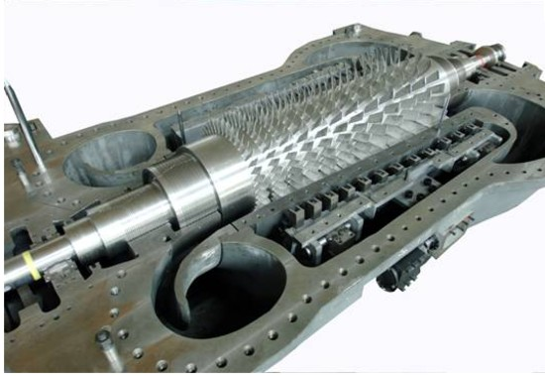
a. Compresseurs axiaux
Les compresseurs axiaux sont des machines à écoulement axial du compressible, ils sont utilisés dans les turbines à gaz à grande puissance et dans les turboréacteurs d’aviation.
Ils sont caractérisés par le nombre d’étage important et le taux de compression n’est pas élevé.

Slide 12
b. Compresseurs centrifuges
Les compresseurs centrifuges augmentent l’énergie du gaz comprimé grâce à la force centrifuge qui est provoquée par le mouvement de rotation des roues à aube.
Les compresseurs centrifuges sont des turbomachines qui, en utilisant un système d’aubes entraînées en rotation autour d’un axe, on transforme l’énergie mécanique en quantité de mouvement sur le gaz.
Ensuite par des dispositifs appropriés inclus dans la machine, on récupère sous forme de pression l’énergie de vitesse.
19

Slide 13
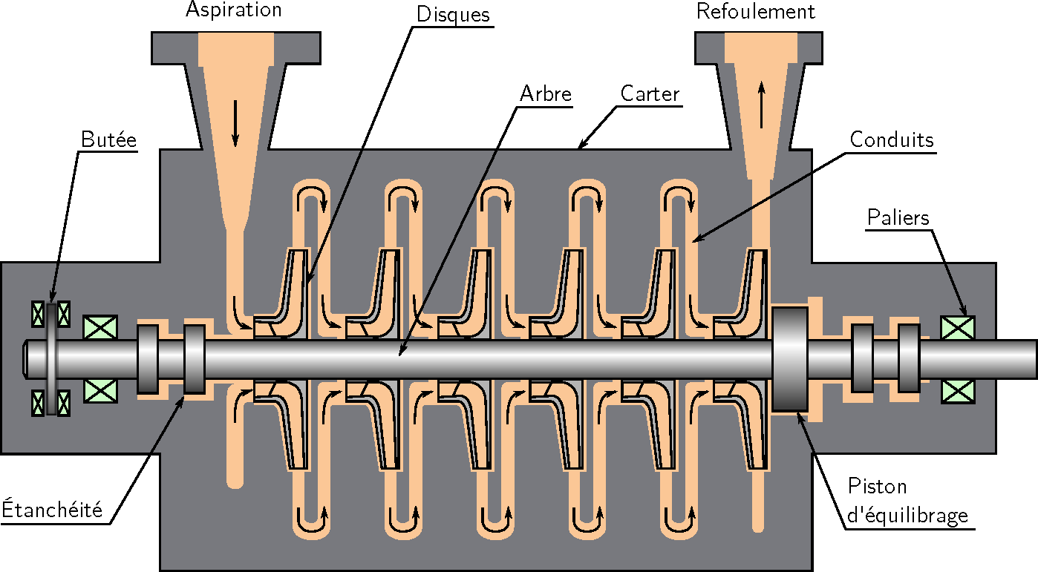
Compresseur Axiale

Slide 14
Problème de pompage des compresseurs
Le pompage est un problème qui compresseurs centrifuges.
affecte seulement les
Pour chaque vitesse dans un compresseur centrifuge, il y a une certaine capacité en dessous de laquelle l'opération de compression du gaz devient instable.
Le pompage est causé par une réduction du volume de gaz passant par le compresseur et d’une augmentation du taux de compression. Le point auquel cela arrive est appelé le point de pompage.
Le pompage peut causer des dégâts sérieux à un compresseur.

Slide 15
Le pompage se caractérise par :
Variation périodique du débit et de la pression, entrainant une augmentation de la température du refoulement.
Bruit caractéristique et vibration.
Risque de détérioration de la machine.

Slide 16
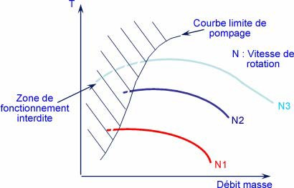
Figure : Courbe limite de pompage

Slide 17
Equations générales.
La compression des gaz, quel que soit le type de machine, peut être matérialisée par
l’évolution des variables d’état du fluide sur divers diagrammes. Le diagramme retenu ici est le diagramme T - S (figure 43).
Pour passer du point d’entrée (pression p1, température T1) jusqu’à la pression de sortie p2, plusieurs évolutions sont possibles :
• isentropique (évolution adiabatique reversible )T2S.
• isotherme (évolution à température constante).
• réelle correspondant à un compromis entre refroidissement par échange de chaleur avec l’extérieur

Slide 18
Il est intéressant de comparer les travaux de compression mis en oeuvre pour chacune de ces évolutions. Pour cela, rappelons, l’équation générale des machines de compression :

Slide 19
Compression isotherme :
En se plaçant dans le cadre du fluide non visqueux (tf = 0) et dans l’hypothèse où l’énergie
cinétique est négligeable, l’intégration du terme de pression pourra s’effectuer à partir de
l’équation d’état des gaz parfaits :
permettant de calculer le travail de compression ;
ou encore :
Le travail de compression en évolution isentropique (18) permet de calculer τth quel que soit l’exposant retenu :

Slide 20
Compression réelle :
Dans le cas d’une compression refroidie, on fait appel à un exposant k pour modéliser la
compression. Le travail moteur prend une forme similaire au travail isentropique où γ est remplacé par K :
Plus le refroidissement est efficace, plus l’exposant k est faible et plus le travail moteur est
réduit.
Suivant le type de refroidissement, on peut donner les valeurs moyennes suivantes pour les
compresseurs volumétriques :
a) - Mono - cylindre aileté : k = 1,35
b) - Mono - cylindre aileté refroidi : k = 1,28 par ventilateur
c) - Bi – cylindre avec échangeur : k = 1,20 intermédiaire et ventilateur efficace
d) - Idem avec refroidissement à l’eau : k = 1,10

